Slide 1
Первичный гемопоэз и гемопоэтические стволовые клетки эмбриональной печени
Лектор – проф. Т.М.Шалахметова

Slide 2
Под кроветворением, или гемоп о э з о м (от греч. haima—кровь и poesis— творение), понимают процессы образования форменных элементов крови. Кроветворение происходит в кроветворных органах и состоит в развитии, размножении и созревании кровяных телец. Оно протекает непрерывно, т. к. форменные элементы крови после кратковременного функционирования подвергаются изнашиванию и распаду.
Различают два вида кроветворения:
а) миелоидное кроветворение: • эритропоэз; • гранулоцитопоэз; • тромбоцитопоэз; • моноцитопоэз.
б) лимфоидное кроветворение: • Т-лимфоцитопоэз; • В-лимфоцитопоэз.
Гемопоэз подразделяется на два периода:
• эмбриональный (гемопоэз приводит к образованию крови как ткани и потому представляет собой гистогенез крови);
постэмбриональный (представляет собой процесс физиологической регенерации крови как ткани)

Slide 3
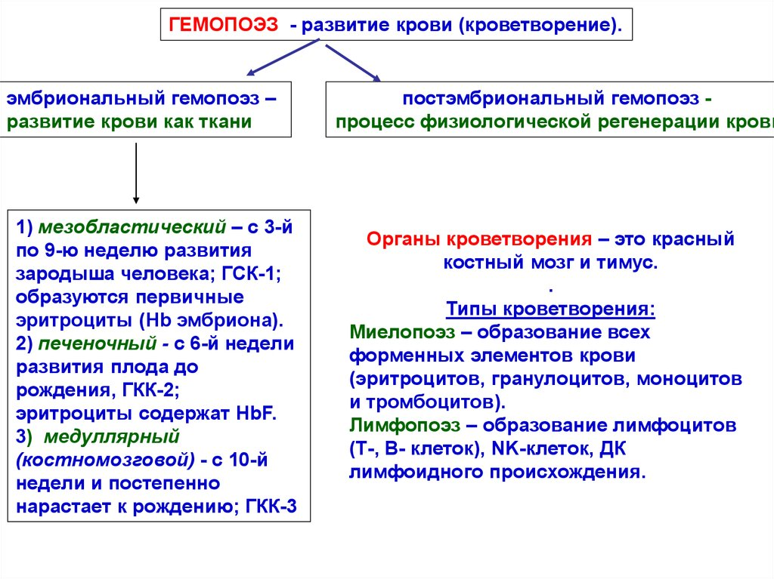

Slide 4
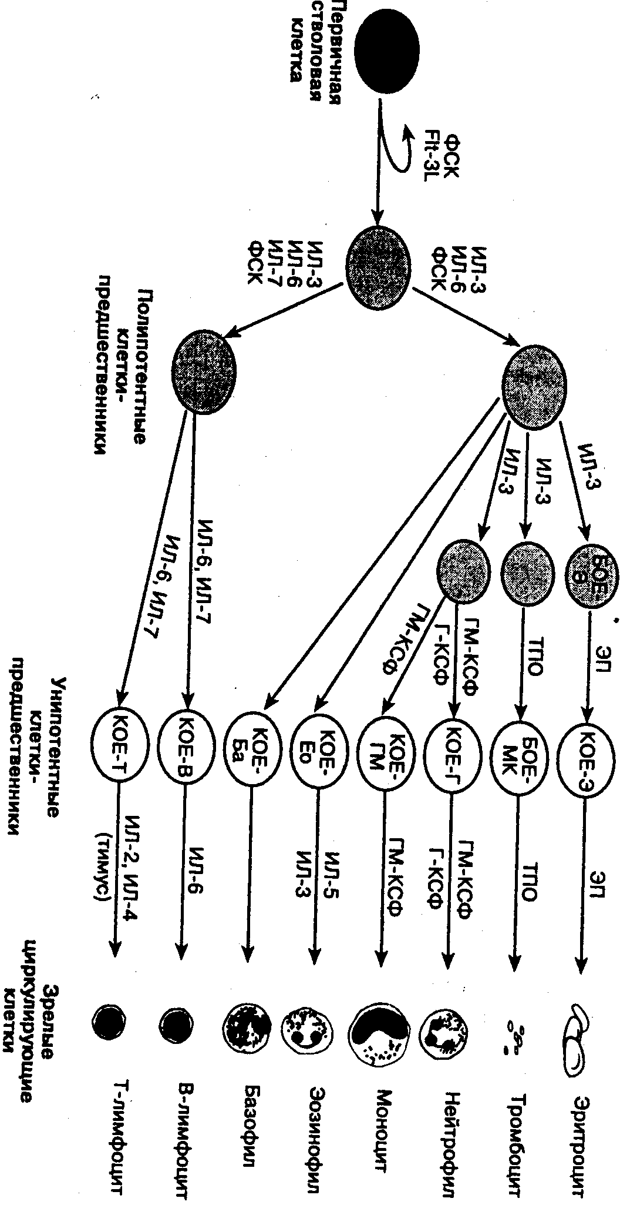

Slide 5
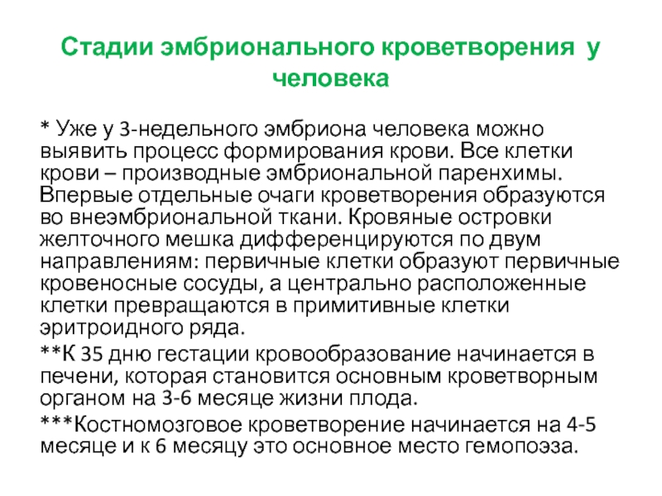

Slide 6
Эмбриональный период кроветворения
У зародыша кроветворение начинается в желточном мешке. Со 2-го месяца эту функцию берет на себя печень, а с 4-го месяца возникает костномозговое кроветворение, которое к моменту рождения полностью вытесняет печеночное.
Как в печени, так и в костном мозге происходит образование эритроцитов, гранулоцитов и тромбоцитов. Лимфоциты появляются лишь на 4-м месяце, когда образуются лимфатические узлы.
Селезенка начинает их продуцировать только после рождения. Красные кровяные клетки плода первых 3 месяцев называются - мегалобласты Это крупные ядерные клетки, превращающиеся при созревании в крупные эритроциты — мегалоциты постепенно сменяются нормобластами, дающими начало нормальным эритроцитам. Во внеутробной жизни мегалобластический (эмбриональный) тип кроветворения возникает при пернициозной анемии и сходных с ней заболеваниях.
К моменту рождения плода устанавливается окончательный характер кроветворения. У ребенка оно в принципе не отличается от кроветворения взрослого. До 4-летнего возраста лимфопоэз более активен, чем гранулопоэз, затем наступает обычное для взрослых их соотношение.

Slide 7
Желточный этап кроветворения
Поданным некоторых исследователей желточный мешок является источником полипотентных стволовых кроветворных клеток, заселяющих затем другие кроветворные органы и инициирующих там гемопоэз. Таким образом, в процессе внутриутробного развития плода гемопоэз осуществляется в различных органах с неодинаковым характером микроокружения.
В желточном мешке оно создается клетками энтодермального эпителия, среди которых были обнаружены скопления примитивных клеток крови.
Первые клетки крови, образующиеся в стенках желточного мешка, называют примитивными эритробластами. Термин «мегалобласты» рекомендуется применять только для обозначения клеток, появляющихся при пернициозной анемии и некоторых других видах постнатальной патологии. Несмотря на морфологическое сходство этих клеток, они отличаются по ряду биохимических показателей, и в первую очередь по типу синтезируемого гемоглобина.
Образующиеся первичные эритроциты имеют большой размер, часто содержат ядра, содержат особый вид гемоглобина - т.н. Hb эмбриона.

Slide 8
Пренатальный гемопоэз
Первая стадия Как уже говорилось, в конце 2-й – начале 3-й недели после оплодотворения в желточном мешке начинается внезародышевое кроветворение.Сначала обособляются зачатки сосудистой системы, формируются красные островки. Их окружают клетки мезенхимы, которые уплощаются и формируют стенку будущего сосуда. Они выполняют роль эндотелия. Внутри островком мезобласты округляются и преобразуются в первичные стволовые клетки (СКК – гемангиобласты). Часть из них преврацается в эндотелиальные клетки, другая – в мегалобласты (первичные эритробласты, предшественники эритробластов, это мегалобластический тип кроветворения).После потери ядра и накопления в цитоплазме фетального гемаглобина, мегалобласты превращаются в мегалоциты и эритроциты. Третья часть гемангиобластов – дает начало мегакириоцитам.
Вторая стадия.Практически одновременно мезобласты образуют гемоцитобласты, которые дифференцируются в элементы нормобластического ряда ( вторичные эритробласты). Одновременно с красными островками в не их в мезенхиме образуются островки белой крови. Там образуются СКК, которые дают гранулоциты. На поздней стадии развития зародыша желточный мешок атрофируется и СКК перемещаются в формирующуюся печень.

Slide 9
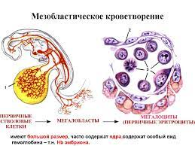

Slide 10
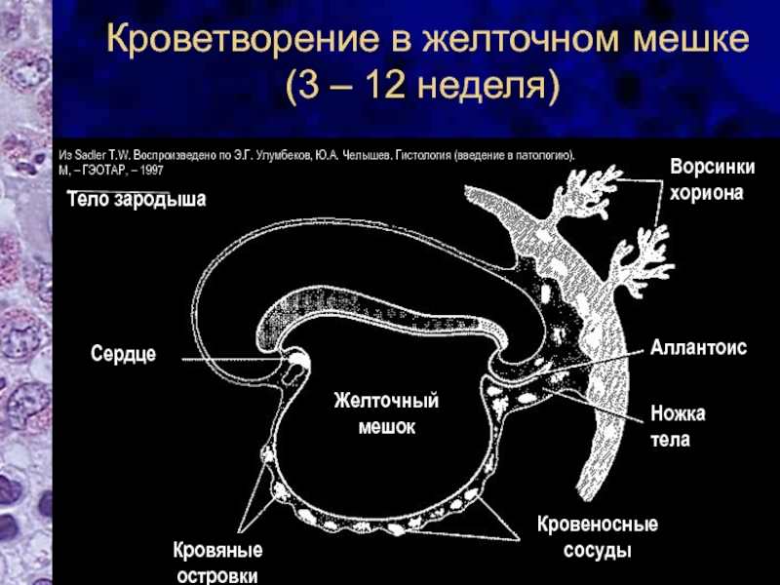

Slide 11
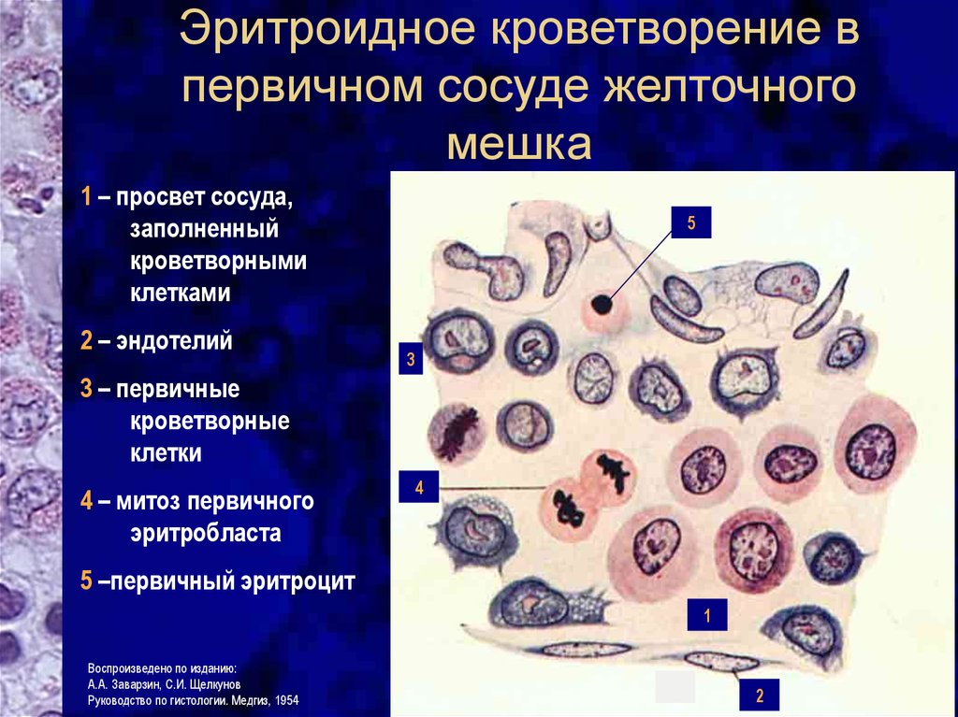

Slide 12
Гепато-тимусолиенальный этап гемопоэза
Этот этап осуществляется в начале в печени, несколько позже в тимусе (вилочковой железе), а затем и в селезенке.
В печени происходит (только экстраваскулярно) в основном миелоидное кроветворение, начиная с 5-ой недели и до конца 5-го месяца, а затем постепенно снижается и к концу эмбриогенеза полностью прекращается.
Тимус закладывается на 7—8-й неделе, а несколько позже в нем начинается Т-лимфоцитопоэз, который продолжается до конца эмбриогенеза, а затем в постнатальном периоде до его инволюции (в 25—30 лет). Процесс образования Т-лимфоцитов в этот момент носит название антиген независимая дифференцировка.
Селезенка закладывается на 4-й неделе, с 7—8 недели она заселяется стволовыми клетками и в ней начинается универсальное кроветворение, то есть и миелоилимфопоэз. Особенно активно кроветворение в селезенке протекает с 5-го по 7-ой месяцы внутриутробного развития плода, а затем миелоидное кроветворение постепенно угнетается и к концу эмбриогенеза (у человека) оно полностью прекращается.
Лимфоидное же кроветворение сохраняется в селезенке до конца эмбриогенеза, а затем и в постэмбриональном периоде.
Следовательно, кроветворение на втором этапе в названных органах осуществляется почти одновременно, только экстраваскулярно, но его интенсивность и качественный состав в разных органах различны.

Slide 13
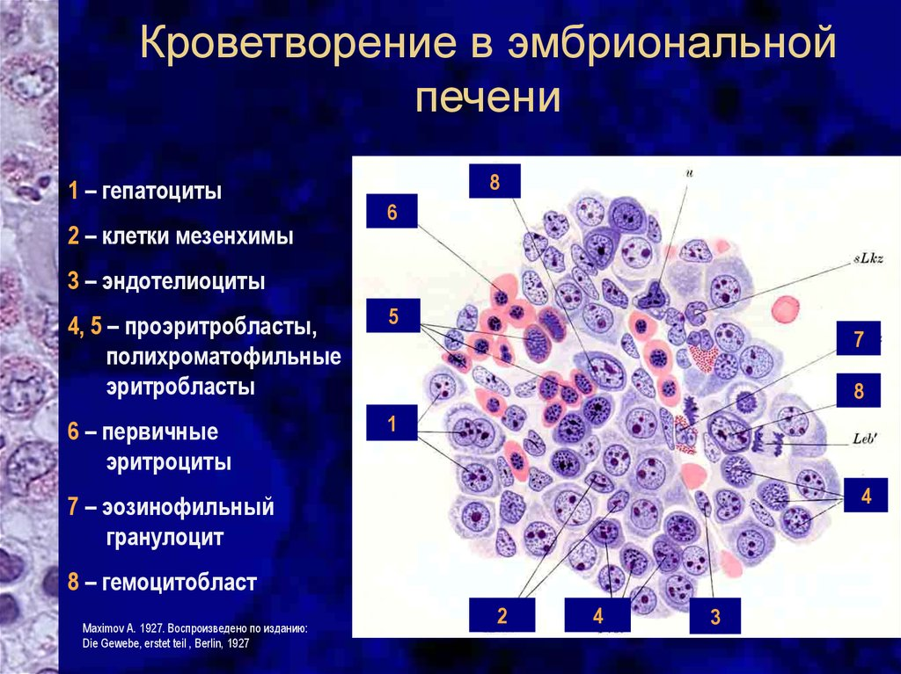

Slide 14
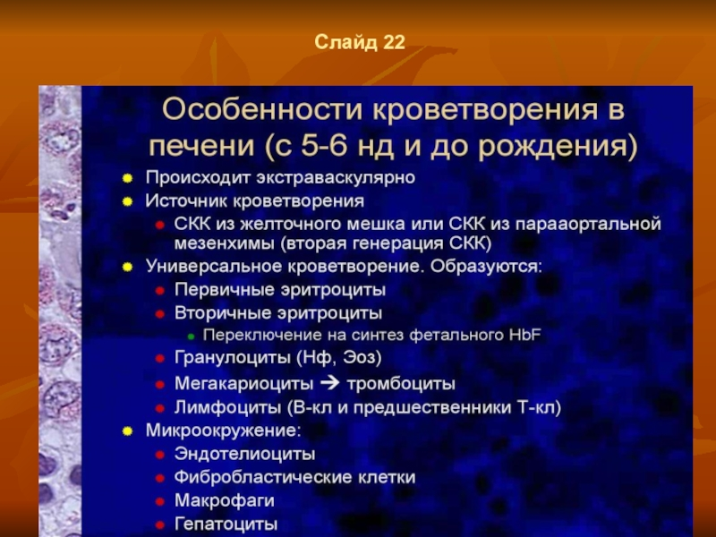

Slide 15
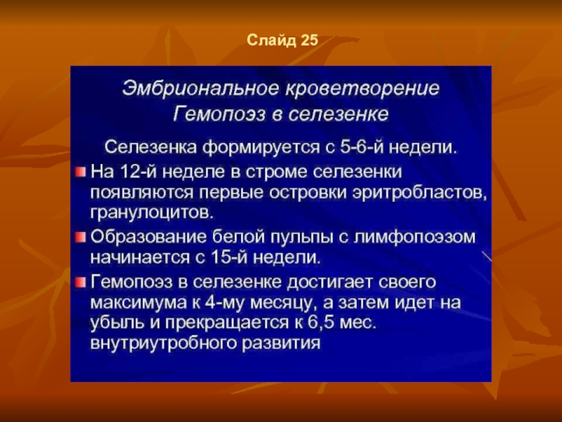

Slide 16
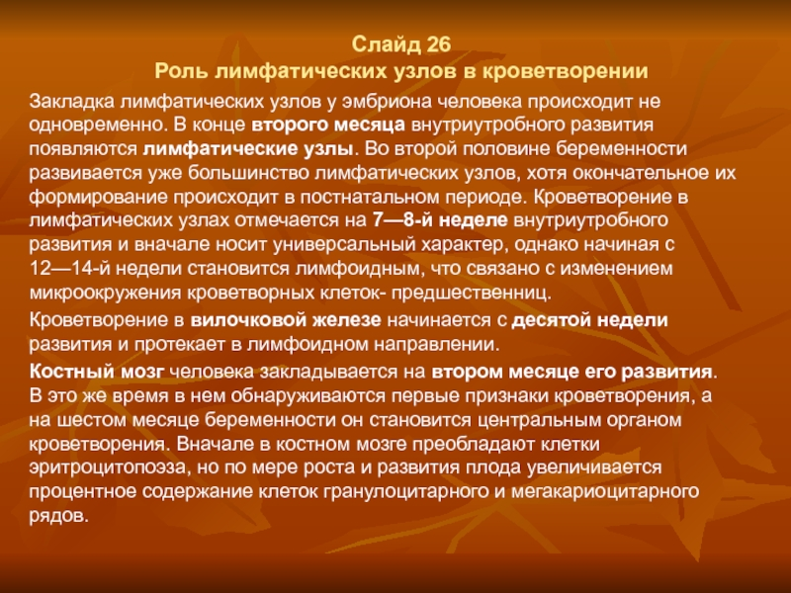

Slide 17
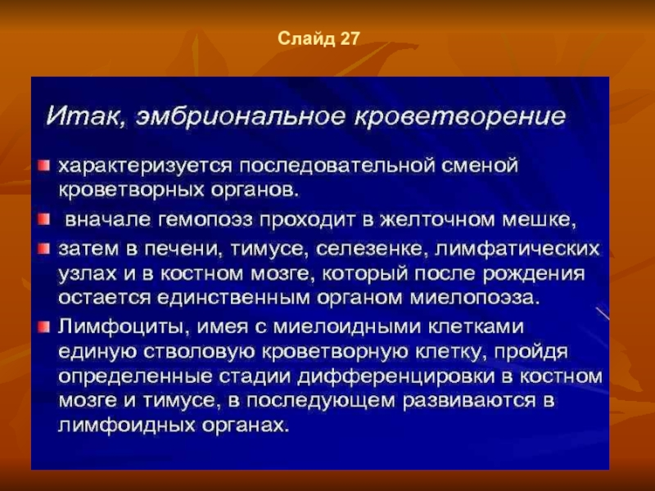

Slide 18
